Slide 1

Blockchain
区块链技术概述

Slide 2
前言
关于区块链的探讨和争论，自其诞生之日起就从未停息。
有人说，“区块链”技术将改变世界、改变一切，也有人说，互联网金融的终极形态是“区块链”
前言

Slide 3
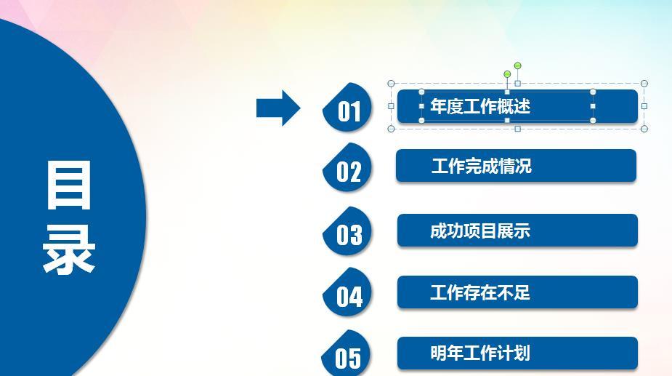
主目录
CONTENTS
比特币和区块链
BTC and Blockchains
2
4
区块数据模型
交易机制
Block Data Structure
Transactions
3
共识算法
5
1
Consensus
区块链是什么
What is Blockchain

Slide 4
1
区块链是什么
What is blockchain

Slide 5
区块链是什么
区块链是一种新型去中心化协议，通过分布式账本（或者叫数据库）这个载体，能安全地存储比特币交易或其它数据，通过分布在全球的网络确保信息不可伪造和篡改，可以自动执行智能合约，无需任何中心化机构的审核。交易既可以是比特币这样的数字货币，也可以是股权、知识产权这样的数字资产。大大降低了经济运行的信任和会计成本。
简单的说，区块链可以当成一种分布式数据库

Slide 6
区块链大事记
比特币挖矿和交易逐渐在全球形成气候，基于比特币交易的区块链技术也受到全球金融巨头和政府的关注
发现问题是解决问题的先决条件，但仅仅满足有提出问题是不够的，提出问题的目的是为了有效解决问题。人
生就是解决一系列问题的过程。个体克服生活、学习、实践中新的矛盾时的复杂心理活动，其中主要是思维活
动。教育心理学着重研究学生学习知识、应用知识中的问题解决。
国外两名专家Stuart Haber和W.Scott Stornetta第一次提出关于区块的加密保护链产品
中国区块链技术市场迎来分化，以大中型金融机构为代表的技术圈和以科创机构为代表的虚拟货币圈。
比特币交易进入真正的牛市，国内各类金融机构参与区块链技术研究
中本聪原始论文正式提出区块链概念
2009-
2013年
2016年
2017年
1991年
1998年
2008年
2009年
2014年
2015年
外国人Nick Szabo提出电子货币分散化机制研究，被称为比特金
根据中本聪区块链理论设计出P2P形式的数字货币比特币
全球成立诸多基础区块链技术的联盟，诸如全球知名的R3联盟、以太坊联盟等
区块链技术在中国的场景应用探讨进入高潮，中国央行、工信部、银监会、证监会、保监会、证券交易所等金融主管部门以及地方政府都开始推动区块链技术的落地
Notes:
中本聪原始论文链接：
中文版，http://www.8btc.com/wiki/bitcoin-a-peer-to-peer-electronic-cash-system
英文版，https://bitcoin.org/bitcoin.pdf

Slide 7
2
比特币和区块链
BTC and Blockchain

Slide 8
比特币和区块链
比特币
比特币是基于密码学和经济博弈的一种数字货币，也是历史上首个经过大规模长时间运作检验的数字货币系统。
区块链
以太坊（Ethereum）目标是打造成一个运行智能合约的去中心化平台（Platform for Smart Contract），平台上的应用按程序设定运行，不存在停机、审查、欺诈、第三方人为干预的可能。
公有链，有代币，任何人都可以基于以太坊的公链开发自己的去中心化应用，而且其中有代币ETH的存在，除了交易以外，还充当开发者运作应用的燃料（gas）使用
以太坊
超级账本是Linux基金会于2015年发起的推进区块链数字技术和交易验证的开源项目，IBM是加入了Hyperledger的，而且如今说到Hyperledger基本都是指的当中IBM开发的Fabric平台。Hyperledger属于联盟链，没有代币，面向企业的智能合约。
超级账本

Slide 9
3
区块链数据模型
Block Data Structure

Slide 10
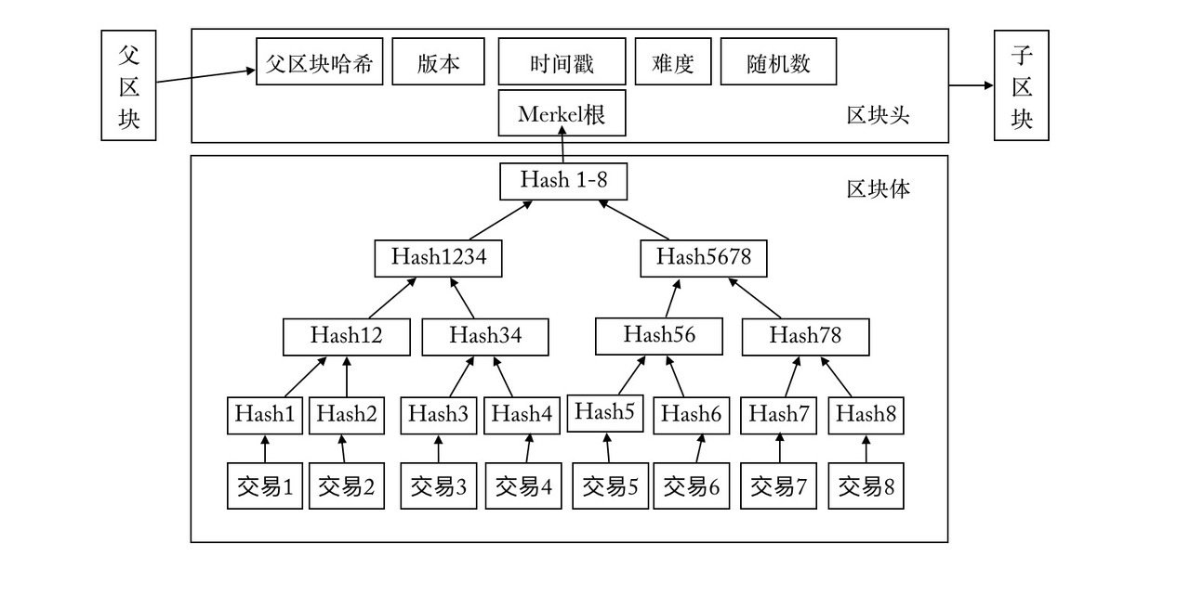
区块数据模型

Slide 11
区块数据模型
每个数据区块包含区块头和区块体。
区块头封装了当前版本号、前一区块哈希值、当前区块PoW要求的随机数(Nonce)、时间戳、以及Merkle根信息。
区块体则包括当前区块经过验证的、 区块创建过程中生成的所有交易记录。这些记录通过 Merkle树的哈希过程生成唯一的Merkle根并记入区块头。
type Block struct { Index int `json:“index”` Timestamp string `json:“timestamp”` Transactions []Transaction `json:“transactions”` Proof int `json:“proof”` PreviousHash string `json:"previous_hash"` }
type Transaction struct { Amount int `json:“amount”` Recipient string `json:“recipient”` Sender string `json:"sender"` }

Slide 12
4
共识算法
Consensus

Slide 13
共识算法
工作量证明，Proof of Work，通过计算来猜测一个数值（nonce），得以解决规定的 hash 问题（来源于 hashcash）。保证在一段时间内，系统中只能出现少数合法提案。
拜占庭问题，讨论的是允许存在少数节点作恶（消息可能被伪造）场景下的一致性达成问题
Paxos 问题是指分布式的系统中存在故障（fault），但不存在恶意（corrupt）节点场景（即可能消息丢失或重复，但无错误消息）下的共识达成（Consensus）问题
BFT
Pow
Paxos
权益证明，Proof of Stake，2013 年被提出，最早在 Peercoin 系统中被实现，类似现实生活中的股东机制，拥有股份越多的人越容易获取记账权。
分布式系统中保证数据的ACID
共识机制
Pos
ACID

Slide 14
ACID原则
一致性问题，是分布式系统核心问题。
ACID 原则描述了对分布式数据库的一致性需求，同时付出了可用性的代价。一个与之相对的原则是 BASE（Basic Availiability，Soft state，Eventually Consistency），牺牲掉对一致性的约束（最终一致性），来换取一定的可用性。
Atomicity
Atomicity
Consistency
Consistency
原子性：每次操作是原子的，要么成功，要么不执行
一致性：数据库的状态是一致的，无中间状态。又包含强一致性和弱一致性。
弱一致性：最终结果一致
强一致性：顺序一致性，线性一致性
Isolation
Durability
Isolation
Durability
隔离性：各种操作彼此互相不影响
持久性：状态的改变是持久的，不会失效
Notes:
在一个分布式系统中，如何保证集群中所有节点中的数据完全相同并且能够对某个提案（Proposal）达成一致是分布式系统正常工作的核心问题，而共识算法就是用来保证分布式系统一致性的方法。然而分布式系统由于引入了多个节点，所以系统中会出现各种非常复杂的情况；随着节点数量的增加，节点失效、故障或者宕机就变成了一件非常常见的事情，解决分布式系统中的各种边界条件和意外情况也增加了解决分布式一致性问题的难度。

Slide 15
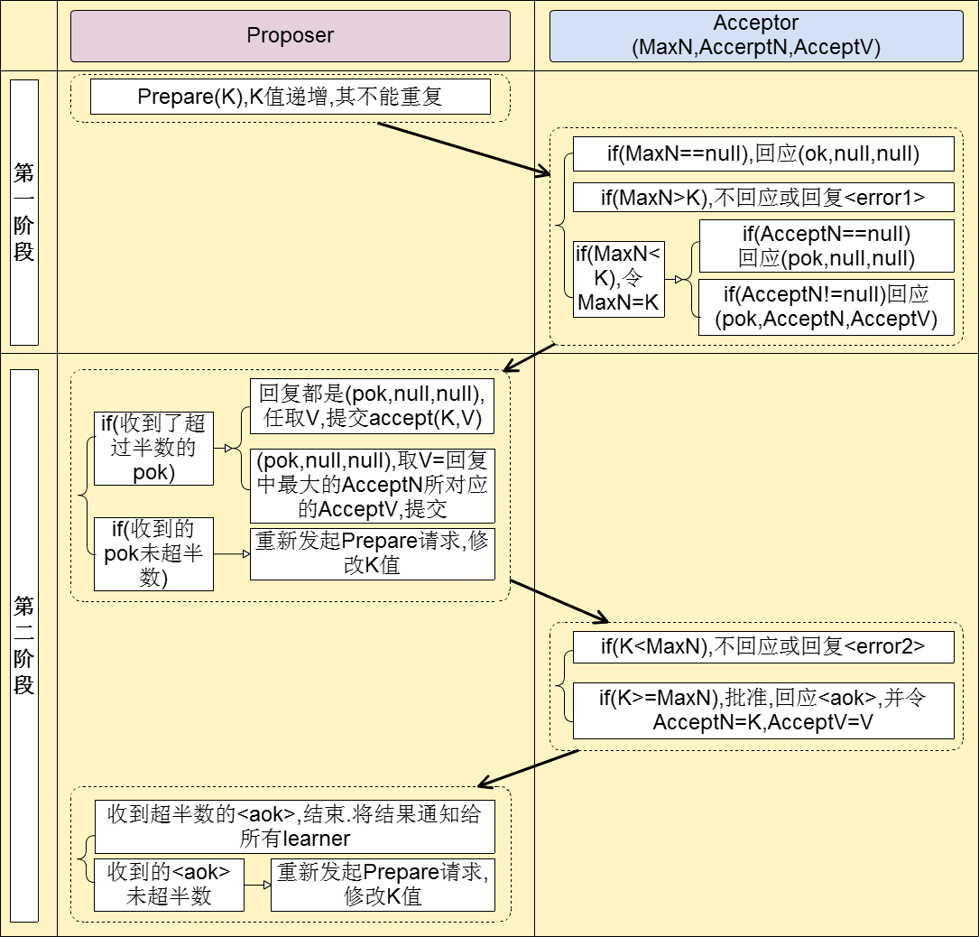
Paxos和BFT
Paxos
Paxos 是第一个被证明的共识算法，其原理基于两阶段提交并进行扩展。公式算法的鼻祖。 Paxos 里面对这两个阶段分别命名为准备（prepare）和提交（commit）。准备阶段解决大家对哪个提案进行投票的问题，提交阶段解决确认最终值的问题。
Notes:
拜占庭将军问题：https://yeasy.gitbooks.io/blockchain_guide/distribute_system/bft.html
面向拜占庭问题的容错算法，解决的是网络通信可靠，但节点可能故障情况下的一致性达成。
最早由 Castro 和 Liskov 在 1999 年提出的 Practical Byzantine Fault Tolerant（PBFT）是第一个得到广泛应用的 BFT 算法。只要系统中有 的节点是正常工作的，则可以保证一致性。
PBFT 算法包括三个阶段来达成共识：Pre-Prepare、Prepare 和 Commit。

Slide 16
Paxos和BFT
拜占庭将军问题是 Leslie Lamport 在 The Byzantine Generals Problem 论文中提出的分布式领域的容错问题，它是分布式领域中最复杂、最严格的容错模型。
拜占庭问题，主要是存在叛变节点（有节点故意作恶）时的一致性问题。
PBFT是第一个得到广泛应用的 BFT 算法。只要系统中有2/3的节点是正常工作的，则可以保证一致性。PBFT 算法包括三个阶段来达成共识：Pre-Prepare、Prepare 和 Commit。
与paxos的区别在于，多了一个Pre-Prepare阶段，
BFT
Notes:
拜占庭将军问题：https://yeasy.gitbooks.io/blockchain_guide/distribute_system/bft.html
面向拜占庭问题的容错算法，解决的是网络通信可靠，但节点可能故障情况下的一致性达成。
最早由 Castro 和 Liskov 在 1999 年提出的 Practical Byzantine Fault Tolerant（PBFT）是第一个得到广泛应用的 BFT 算法。只要系统中有 的节点是正常工作的，则可以保证一致性。
PBFT 算法包括三个阶段来达成共识：Pre-Prepare、Prepare 和 Commit。

Slide 17
Pow和Pos
- Pow和Pos都是通过经济惩罚来限制恶意参与
主链会出现分叉。
Hash不可逆，不可破解，算力越大计算出nonce的概率越大。当掌握全网51%算力时，从概率上就能控制网络中链的走向。
Proof of Work
工作量证明，通过计算来猜测一个数值（nonce），得以解决规定的 hash 问题（来源于 hashcash）。保证在一段时间内，系统中只能出现少数合法提案。
Pow
Pos
Proof of Stake
权益证明，，2013 年被提出，最早在 Peercoin 系统中被实现，类似现实生活中的股东机制，拥有股份越多的人越容易获取记账权。
PoS 是试图解决在 PoW 中大量资源被浪费的缺点。恶意参与者将存在保证金被罚没的风险，即损失经济利益
*
？

Slide 18
5
交易机制
Transactions

Slide 19
比特币交易机制
记账
公钥，私钥
SHA-256生成的32字节（256位）的随机数
记录交易结果
地址
数字签名
交易是比特币的核心，而blockchain的唯一目的就是安全可靠地存储交易信息，确保创建交易后，没人可以修改该交易信息
比特币地址，钱包
加密（Hash）算法
*
Notes:
交易输出（TXO），交易输入（TXI）.比特币中，TXI关联TXO的逻辑和经典的“先有鸡还是先有蛋”的问题是一样的。比特币是先有蛋（TXO）后有鸡（TXI），TXO先于TXI出现。
Blockchain首先有的是区块，第一个被挖出来的区块创世区块，生成一个coinbase交易。
Blockchain以genesis block开头，该block生成blockchain中第一个TXO。由于之前没有任何交易，因此该TXI不会与任何TXO关联。

Slide 20
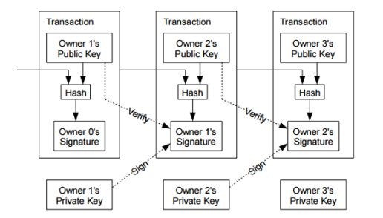
比特币交易机制
1. 所有的交易数据都会传送到矿工那里。矿工负责把这些交易写入区块链。
2. 一个区块的大小最大是 1MB，而一笔交易大概是500字节左右，因此一个区块最多可以包含2000多笔交易。
3. 矿工负责把这2000多笔交易打包在一起，组成一个区块。
4. 矿工计算这个区块的Hash（过程称为挖矿），第一个计算出Hash的矿工能将该区块写入区块链，获得12.5BTC（依次递减）奖励。
*
Notes:
计算出Hash的难度
计算出的hash值以16个0开头
比特币挖矿和转账，挖矿奖励（12.5）BTC，转账需要填写手续费

Slide 21
Thanks

